Slide 1

12191538 조승연
KNN, SVM 알고리즘과
이를 이용한 IRIS 품종 분류

Slide 2

CONTENTS
001
KNN 알고리즘
KNN 알고리즘 기본 원리
KNN 알고리즘 장단점 및 사용 시 주의점
002
SVM 알고리즘
SVM 알고리즘 기본 원리
Margin , out lier 와 파라미터 C
커널과 감마
003
KNN 알고리즘을 이용한 IRIS 품종 분류
Iris data set 특성 확인
Train_test_split 함수
결과 예측 및 정확도 측정
004
SVM 알고리즘을 이용한 IRIS 품종 분류
Copyrightⓒ. Saebyeol Yu. All Rights Reserved.

Slide 3
Part 1.
KNN 알고리즘
Copyrightⓒ. Saebyeol Yu. All Rights Reserved.

Slide 4
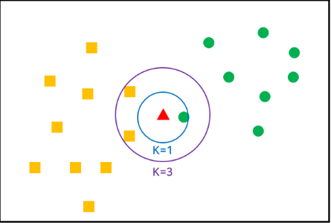
1.1
KNN(K-Nearest Neighbor) 알고리즘 기본원리
K-최근접 이웃(K-NN, K-Nearest Neighbor) 알고리즘은 가장 간단한 머신러닝 알고리즘으로, 분류(Classification) 알고리즘이다. 비슷한 특성을 가진 데이터는 비슷한 범주에 속하는 경향이 있다는 가정하에 사용한다. 데이터로부터 거리가 가까운 k개의 다른 데이터의 레이블을 참조하여 분류하는 알고리즘이다. KNN 알고리즘에서 거리를 계산 할 때에 유클리디안 거리 계산법을 사용한다.
그림에서 K=1 이라면 데이터를 초록색으로 판단
할 것이고 K=3 이라면 데이터를 노란색으로 판단
할 것이다.

Slide 5
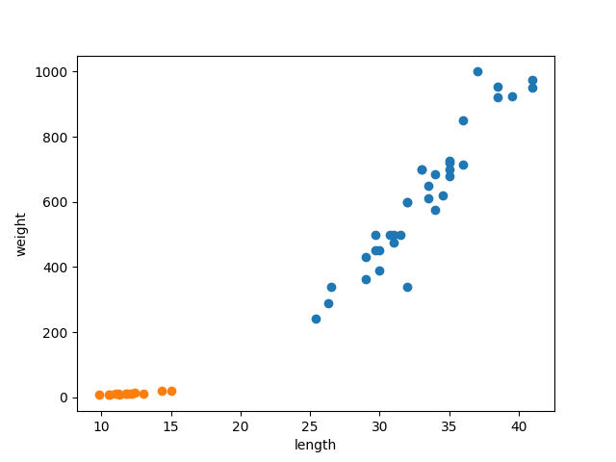
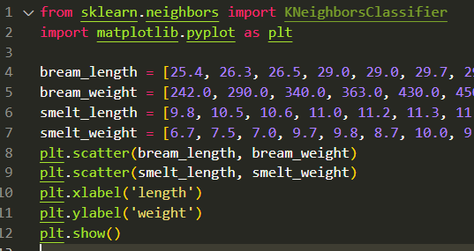
1.2
KNN 알고리즘 사용시 주의점
KNN 알고리즘 주의점을 알아보기 위해 먼저 smelt와 bream의 길이와 무게 정보가 포함되어있는 데이터 셋을 KNN 알고리즘으로 학습시키려 한다. 먼저 matplot 라이브러리를 이용하여 데이터 셋을 시각화 하여 확인하자.
코드

Slide 6
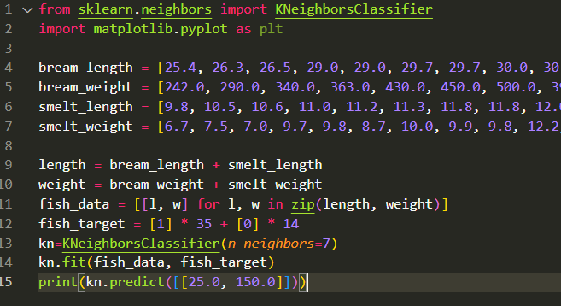
1.2
KNN 알고리즘 사용시 주의점
다음으로 bream 과 smelt 의 데이터를 합쳐 준 후 zip 함수를 이용하여 fish_data를 2차원 배열로 만들어준다. fish_data = [[l, w] for l, w in zip(length, weight)] 문장에서 zip 함수는 리스트 각각에서 원소를 하나씩 빼서 return 해주는 함수이다. 따라서 fish_data를 2차원 배열로 만들어 줄 수 있다. fish_target = [1] * 35 + [0] * 14 문장으로 bream은1 smelt는0으로 나타내 주기로 했다.
kn=KNeighborsClassifier(n_neighbors=7)에서 n_neighbors 는 앞서 언급했던 k, 즉 가까운 몇 개의 데이터를 참조 할 것인가를 정해주는 파라미터이며 디폴트 값은 5이다. 우리가 사용하는 데이터 셋의 데이터가 49개 이므로 나는 너무 크지 않은 수인 7을 선택하였다.
보통 n_neighbors는 홀수로 하는 것이 좋은데 그 이유는 짝수로 하였을 때 동률이 나오는 경우 분류 할 수 없는 상황이 발생 할 수 있기 때문이다.

Slide 7
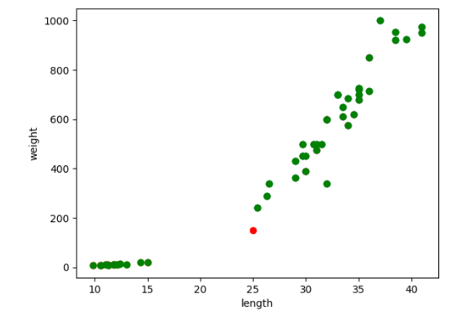
1.2
KNN 알고리즘 사용시 주의점
학습 한 dataset을 바탕으로 새로운 데이터를 잘 판단하는지 확인하기 위해 길이 25 무게 150의 데이터를 넣어보자 이 데이터를 전의 그래프에 표시하면 다음과 같다.
우측 상단이 bream 좌측 하단이 smelt 였던 것을 생각하면 이 데이터는 bream으로 판단하는 것이 옳다. 그러나 실제로 값을 넣어보면 smelt를 의미했던 0이 출력된다. 왜 이런 현상이 일어나는 것일까? 그 이유는 KNN 알고리즘이 거리를 이용하는 알고리즘이기 때문이다. KNN 알고리즘은 유클리디안 거리 계산법을 사용하기 때문에 이 경우 Y축은 범위가 넓고 X축은 범위가 작기 때문에 가장 거리가 가까운 7개의 데이터 중 smelt 가 더 많이 포함되기 때문이다. 이러한 문제를 어떻게 해결 할 수 있을까?

Slide 8


1.2
KNN 알고리즘 사용시 주의점
K-NN과 같이 거리 기반 알고리즘을 사용할 땐 데이터를 표현하는 기준이 다르면 알고리즘이 올바르게 예측할 수 없다. 따라서 일정한 기준으로 맞춰주어야 하는데, 이런 작업을 데이터 전처리(Data preprocessing)라고 한다. 우리가 겪었던 문제를 데이터 전처리를 이용하여 해결 할 수 있다.
흔히 사용하는 방식으로 최소-최대 정규화(min-max normalization), z-점수 표준화(z-score standardization)가 있다.
최소-최대 정규화:
변수 X의 범위를 0%에서 100%까지로 나타내는 방식
z-점수 표준화:
변수 X의 범위를 평균으로부터 몇 표준편차만큼 떨어져 있는지를 관점으로 변수를 확대/축소시키는 방식. 아래 식에서 mean 은 평균을 StdDev는 표준편차를 의미한다,

Slide 9
Part 2.
SVM 알고리즘
Copyrightⓒ. Saebyeol Yu. All Rights Reserved.

Slide 10
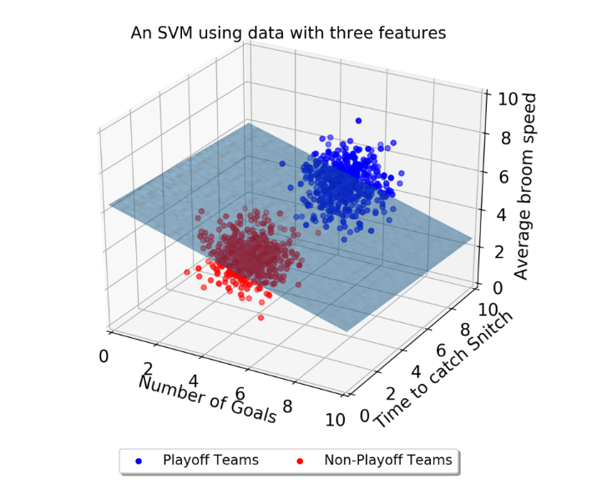
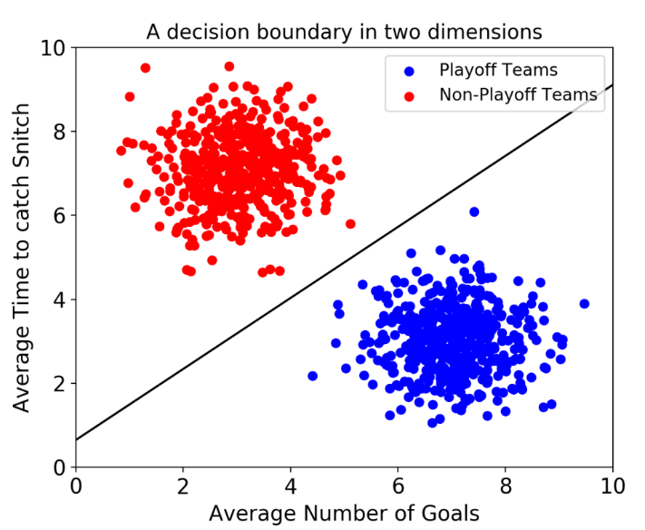
2.1
SVM(Support Vector Machine) 알고리즘 기본원리
SVM은 결정 경계(Decision Boundary), 즉 분류를 위한 기준 선을 정의하는 모델이다. 그래서 분류되지 않은 새로운 점이 나타나면 경계의 어느 쪽에 속하는지 확인해서 분류 과제를 수행할 수 있게 된다. 그렇다면 결정 경계는 어떻게 정의할 수 있을까? 먼저 데이터에 feature가 2개 있다면 왼쪽 하단의 그림과 같이 결정 경계는 선 형태가 될 것이다. 그러나 feature가 3개로 늘어난다면 오른쪽 하단의 그림과 같이 3차원 면으로 그려야 할 것이다. 차원, 즉 feature의 개수가 늘어날수록 당연히 복잡해질 거다. 결정 경계도 단순한 평면이 아닌 고차원이 될 텐데 이를 초평면(hyperplane)이라고 부른다.

Slide 11
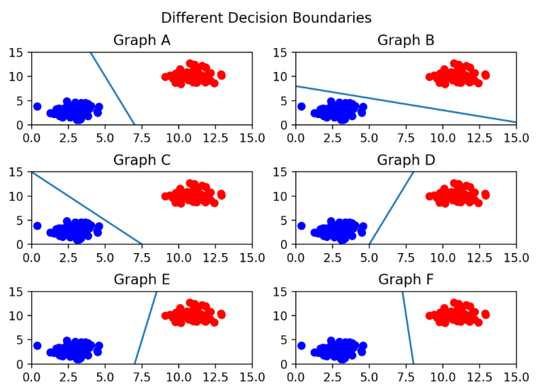
2.1
SVM(Support Vector Machine) 알고리즘 기본원리
그렇다면 어떻게 경계를 그어야 최적의 결정 경계가 될까? 위 그림을 살펴보자. 딱 보기에도 가장 적절해 보이는 결정 경계는 F이다. 그 이유는 결정 경계가 각 데이터 군집으로부터 가장 멀리 떨어져 있기 때문이다. 실제로 Support Vector Machine이라는 이름에서 Support Vectors는 결정 경계와 가까이 있는 데이터 포인트들을 의미한다. 이 데이터들이 경계를 정의하는 결정적인 역할을 하는 셈이다.

Slide 12
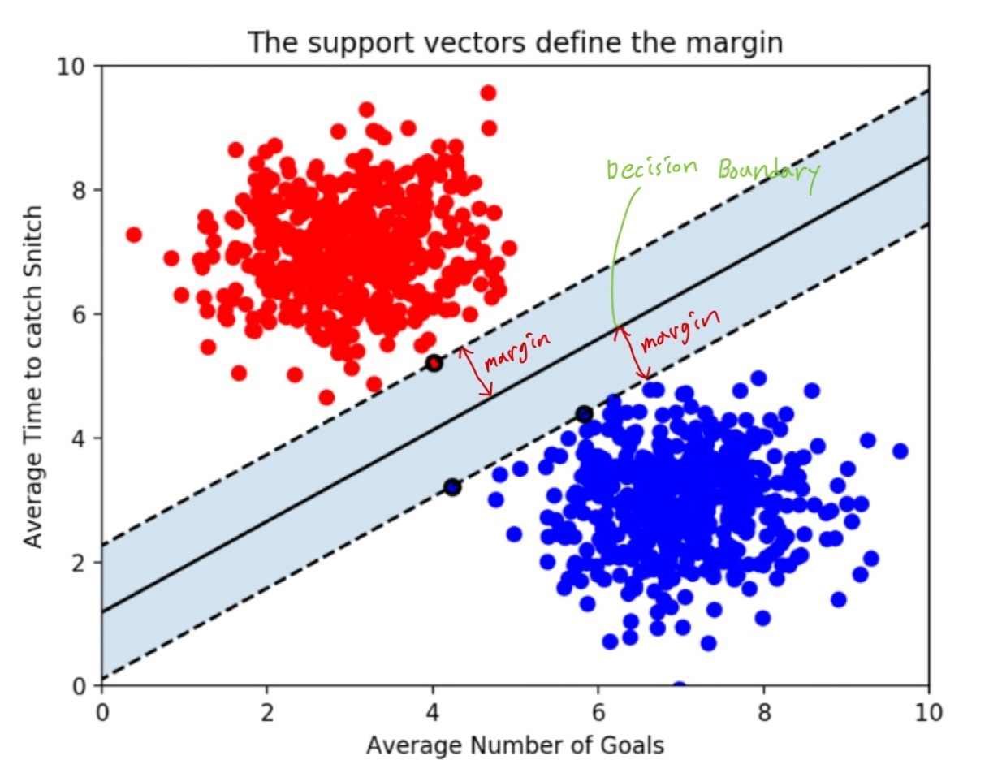
2.2
Margin, Outlier와 파라미터 C
Margin
마진(Margin)은 결정 경계와 support vector사이의 거리를 의미한다.
왼쪽의 그림으로 우리가 알 수 있는 사실은 다음과 같다.
1.최적의 Decision Boundary(결정 경계)는 margin을 최대화 한다.
2.N개의 feature를 가진 데이터에는 최소 n+1개의 support vector가 존재한다.
3. 결정 경계는 support vector에 의해 결정되며 때문에 데이터 포인터 중 support vector를 잘 골라내기만 한다면 다른 쓸모 없는 데이터 포인트들은 무시 할 수 있기 때문에 속도가 몹시 빠를 것이다.(실제로도 빠르다.)

Slide 13
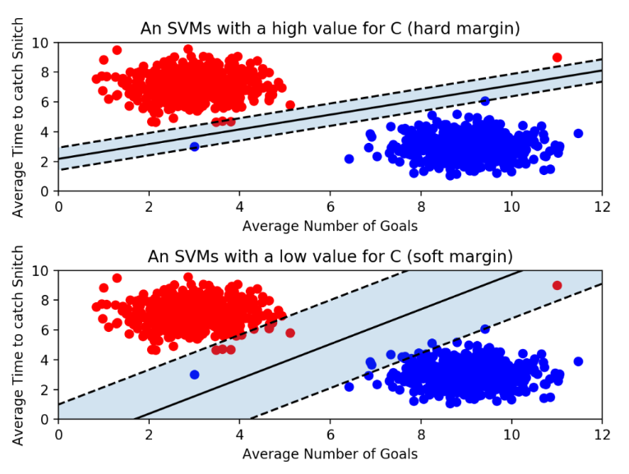
2.2
Margin, Outlier와 파라미터 C
SVM에서 데이터를 올바르게 분류 하면서도 Margin을 극대화 시키는 결정 경계가 좋은 결정 경계라고 앞서 언급 한 바 있다. 그렇기 위해서는 이상치(outlier)를 얼마나 허용 할 것인가가 관건이다.
왼쪽의 두 그림을 비교해보자. 위 그림은 이상치를 허용하지 않게 기준을 엄하게 잡았으며 margin이 아주 작음을 알 수 있다. 이를 hard margin 이라 부르며 이 경우 overfitting 문제가 발생 할 수 있다.
반면에 아래 그림은 몇 개의 이상치가 margin안에 포함 되도록 기준을 너그럽게 잡았으며 margin이 크다. 이를 soft margin 이라 부르며 이 경우 under fitting 문제가 발생 할 수 있다.

Slide 14
2.2
Margin, Outlier와 파라미터 C
Under fitting
Under fitting은 이미 있는 학습 데이터도 제대로 학습하지 못해 학습데이터에 대해서도 그 외의 데이터에 대해서도 모델이 제대로 작동하지 못하는 상태를 의미한다.
학습의 반복 횟수가 너무 적거나, 데이터의 특성에 비해 모델이 너무 간단한 경우에 발생한다
Over fitting
Overfitting은 학습데이터에 대해 과하게 학습된 상황이다. 따라서 학습 데이터 이외의 데이터에서 모델이 잘 작동하지 못한다.
학습 데이터가 부족하거나, 데이터의 특성에 비해 모델이 너무 복잡한 경우 발생한다.

Slide 15
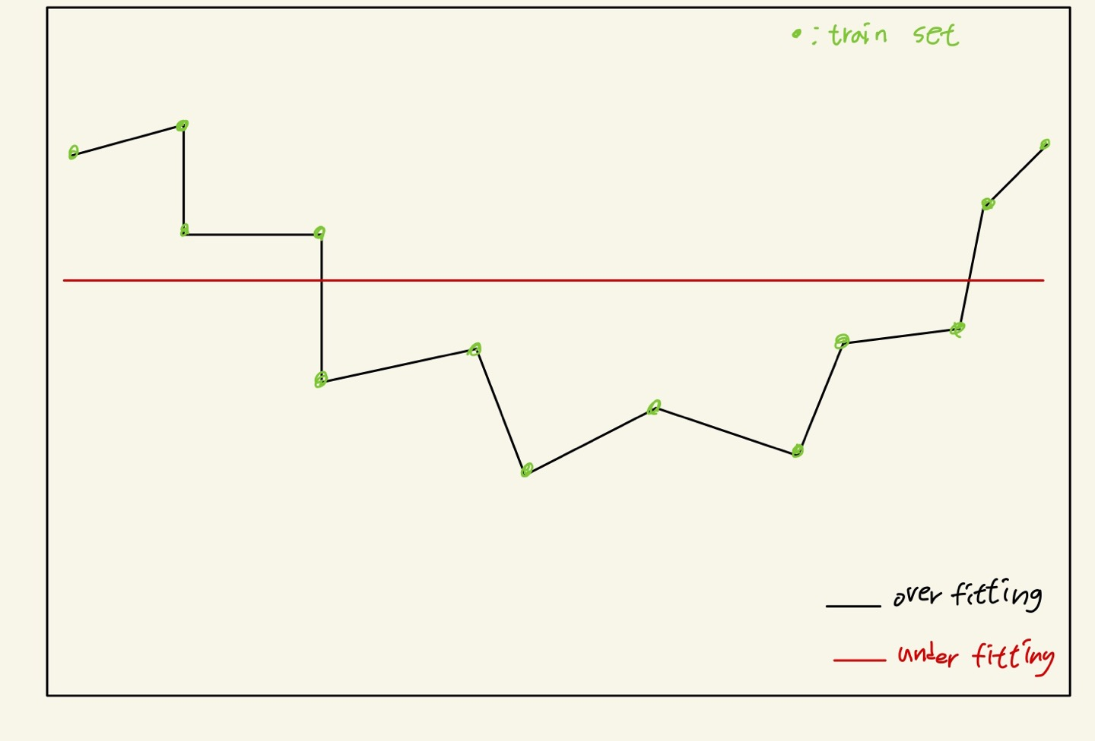
2.2
Margin, Outlier와 파라미터 C

Slide 16
2.2
Margin, Outlier와 파라미터 C
파라미터 C
scikit-learn에서는 SVM 모델이 오류를 어느정도 허용할 것인지 파라미터 C를 통해 지정할 수 있다. (기본 값은 1이다.) C 값이 클 수록 hard margin 작을 수록 soft margin 이다. 최적의 C값은 데이터에 따라 다를 수 밖에 없으며 여러 값을 대입하여 최적의 값을 찾을 수 밖에 없다.

Slide 17
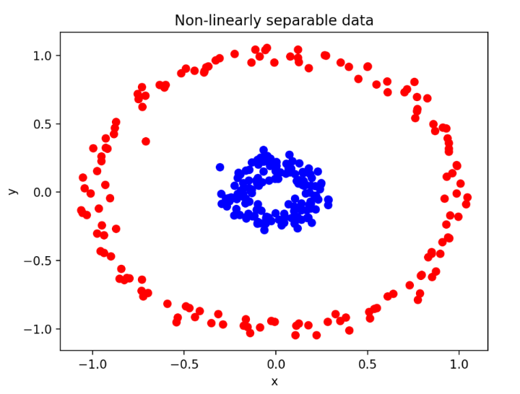
2.3
Kernel 과 감마
우리는 지금까지 linear 한 결정경계만 가지고 SVM을 살펴봤다. 그러나 linear한 결정 경계로는 데이터를 제대로 분류 할 수 없는 경우도 있을 것이다.
왼쪽 그림과 같은 데이터 분포에서는 linear한 결정 경계로 데이터를 분류 할 수 없다. 이 경우 scikit-learn에서는 SVM 모델을 만들 때 kernel을 지정하여 문제를 해결 할 수 있다. Kernel의 디폴트 값은 방사 기저 함수(RBF) 이고, linear, poly 등이 존재한다. 여기선 poly에 대해서만 설명하고 넘어가도록 하겠다.

Slide 18

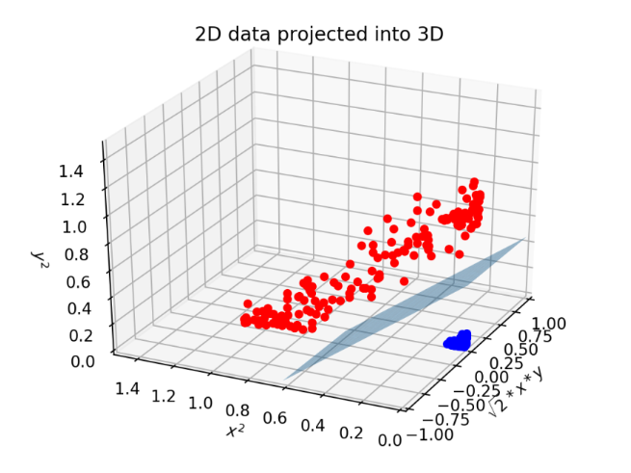
2.3
Kernel 과 감마
Poly kernel은 2차원의 x, y 좌표를 아래 식을 통해 3차원의 좌표로 표현 해준다.
앞 슬라이드에서 보았던 2차원의 데이터 포인터를 ploy를 이용하여 3차원으로 표현하면 다음과 같아진다. 따라서 poly를 사용하면 데이터를 더 높은 차원으로 변형하여 초평면을 얻을 수 있게 된다.

Slide 19
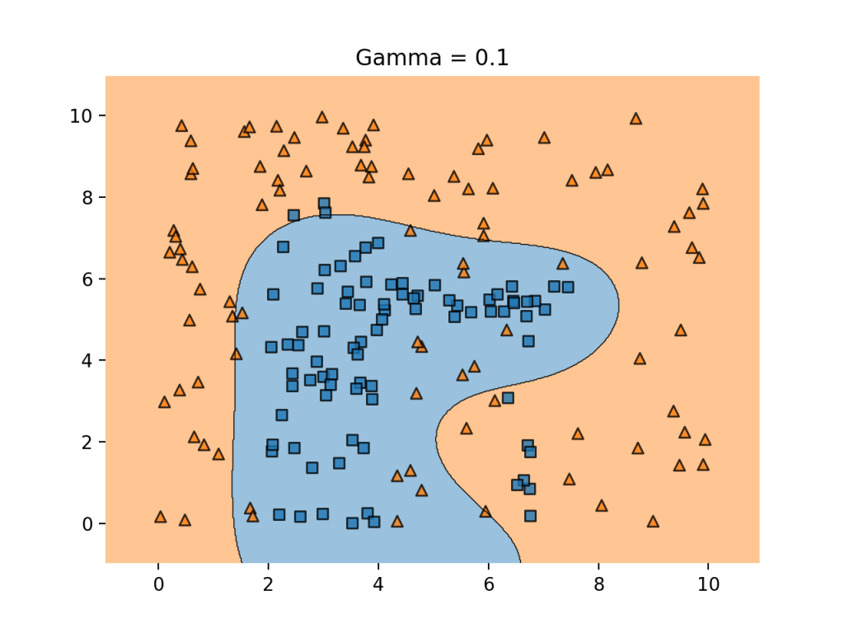
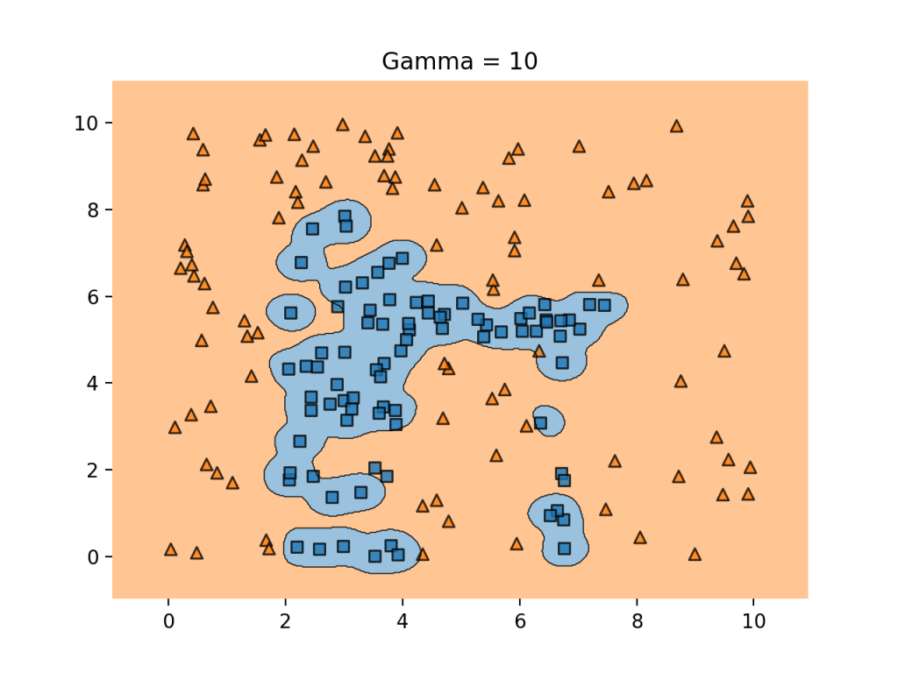
2.3
Kernel 과 감마
gamma는 결정 경계를 얼마나 유연하게 그을 것인지 정해주는 파라미터다. 학습 데이터에 얼마나 민감하게 반응할 것인지 모델을 조정하는 거니까 C와 비슷한 개념이라 볼 수 있다.
gamma값을 높이면 학습 데이터에 많이 의존해서 결정 경계를 구불구불 긋게 된다. 이는 overfitting초래할 수 있다.
반대로 gamma를 낮추면 학습 데이터에 별로 의존하지 않고 결정 경계를 직선에 가깝게 긋게 된다. 이러면 underfitting이 발생할 수 있다.

Slide 20
Part 3.
KNN 알고리즘을 이용한
IRIS 분류
Copyrightⓒ. Saebyeol Yu. All Rights Reserved.

Slide 21
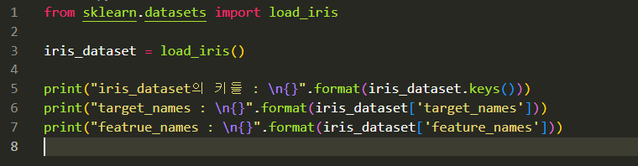
3.1
Iris dataset 특성 확인
나는 sklearn 라이브러리에 포함되어 있는 iris dataset을 이용하였다. 먼저 dataset의 key, target, feature를 확인해보자.
코드는 다음과 같다.

Slide 22
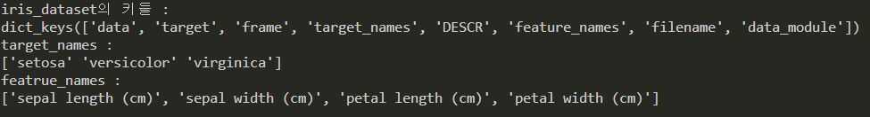
3.1
Iris dataset 특성 확인
6개의 key가 있는 것을 알 수 있다. 각각의 key에 대한 설명은 다음과 같다.
data : 각 IRIS의 feature들에 대한 실제 값들이 존재 한다.
target : target name의 index들이 존재한다. 이번경우 target_name이 총 3종류 이므로 0,1,2로 구성되어있을 것이다.
target name : IRIS 품종에대한 이름이 존재한다.
DESCR : 해당 dataset에 대한 간단한 설명이 들어있는 부분이다.
feature_name : IRIS의 data 특성이 저장되어있다. 이번 경우 꽃받침의 길이, 너비 꽃잎의 길이, 너비를 특성으로 가진다.

Slide 23
3.2
train_test_split 함수
Train_test_split 함수의 문법과 파라미터, 리턴 값은 다음과 같다.
train_test_split(arrays, test_size, train_size, random_state, shuffle, stratify
Parameter
arrays : 분할시킬 데이터를 입력 (Python list, Numpy array, Pandas dataframe 등..)
test_size : 테스트 데이터셋의 비율(float)이나 갯수(int) (default = 0.25)
train_size : 학습 데이터셋의 비율(float)이나 갯수(int) (default = test_size의 나머지)
random_state : 데이터 분할시 셔플이 이루어지는데 이를 위한 시드값 (int나 RandomState로 입력)
shuffle : 셔플여부설정 (default = True)
stratify : 지정한 Data의 비율을 유지한다. 예를 들어, Label Set인 Y가 25%의 0과 75%의 1로 이루어진 Binary Set일 때, stratify=Y로 설정하면 나누어진 데이터셋들도 0과 1을 각각 25%, 75%로 유지한 채 분할된다
Return
X_train, X_test, Y_train, Y_test : arrays에 데이터와 레이블을 둘 다 넣었을 경우의 반환이며, 데이터와 레이블의 순서쌍은 유지된다.
X_train, X_test : arrays에 레이블 없이 데이터만 넣었을 경우의 반환

Slide 24
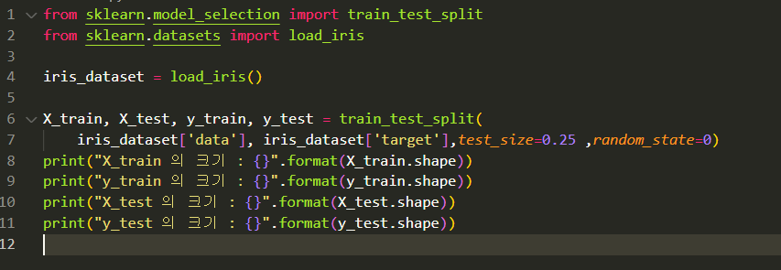

3.2
train_test_split 함수
Train_test_split 함수를 이용하여 iris dataset을 train과 test로 나누고 그 크기를 확인하자. 크기를 확인하는 이유는 가까운 몇 개의 데이터와 비교 할 것인지 즉, k값을 정해주기 위함이다. 이때 X는 data, y는 target 이라는 걸 기억하자
Iris dataset에 총 150개의 data가 들어 있음을 확인 할 수 있다. Train 의 크기가 112인데 만일 k값을 112를 초과하는 값으로 설정하게 되면 오류가 발생한다. 만일 112보다 작은 값이라고 하더라도 너무 큰 값을 설정하게 되면 모델의 정확도가 떨어질 가능성이 있다.

Slide 25
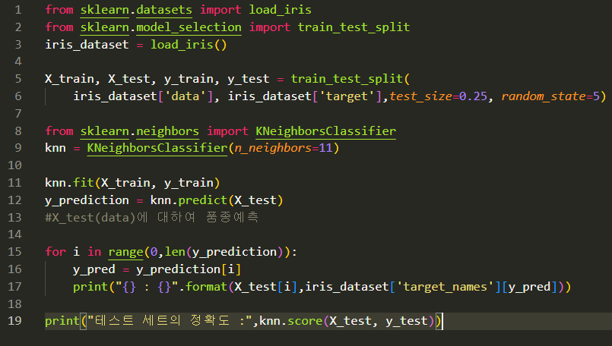
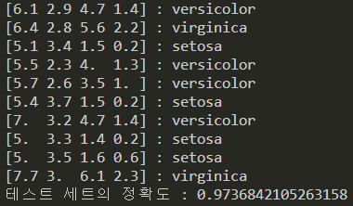
3.3
결과 예측 및 정확도 측정
먼저 KNN 알고리즘을 이용하기 위해 KNN을 구현해 놓은 KNeighborsClassifier 을 import 하여 fit 함수를 이용하여 학습 시켜 준 뒤 predict 함수를 이용하여 X_test에 대한 예상 값을 출력하고 정확도를 출력하였다.
정확도는 0.97로 1에 근접하였다.

Slide 26
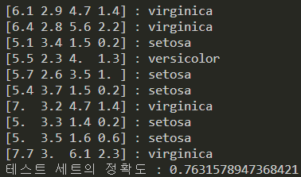
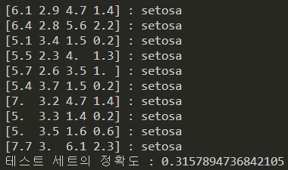
3.3
결과 예측 및 정확도 측정
우리는 앞서 k의 값이 너무 크다면 정확도가 떨어질 것이라고 예상하였다. 이를 확인하기 위해 다른 조건은 그대로 둔 채k=100으로 설정하여 실행 해 보았다.
정확도는 0.76으로 현저히 떨어진 것을 확인 할 수 있다. 그렇다면 우리가 설정 할 수 있는 최대치인 k=112로 설정한다면 어떻게 될까?
정확도가 1/3 에 근접한 것을 확인 할 수 있는데 우리가 넣은 dataset의 target이 3개였기 때문에 모델이 아무런 역할을 하지 못하고 있다고 볼 수 있다. 그 이유는 간단한데 k=112 라는 것은 test 데이터를 입력 받으면 우리가 train 시켜준 모든 데이터와 비교하고 그 중 가장 많은 target 값을 test데이터에 지정해준다는 뜻이다. 실제로 결과창에서 모든 test데이터에 setosa를 지정해준 것을 알 수 있다.

Slide 27
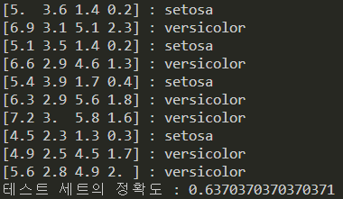
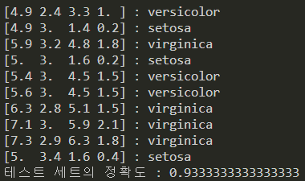
3.3
결과 예측 및 정확도 측정
또 우리는 train 데이터가 너무 작다면 정확도가 떨어질 것이라는 것을 쉽게 예상 할 수 있다. 확인을 위해k=11로 고정 한 채 test size를 0.9 와 0.15로 설정하여 실행 해 보았다.
예상과 같이 train 데이터가 너무 적으면 정확도가 떨어지는 것을 확인 할 수 있었다. 그러나 여기서 한가지 의문이 들 수 있을 것이다. test size가 0.25였을 때보다 0.15일 때 정확도가 더 낮은 것을 확인 할 수 있다. 이는 train size를 키웠을 때 추가된 data가 오히려 test 데이터의 판단의 정확도에 방해가 됐기 때문이다. 이는 KNN의 동작 원리를 생각하면 쉽게 납득이 갈 것이다.
<0.9>
<0.1>

Slide 28
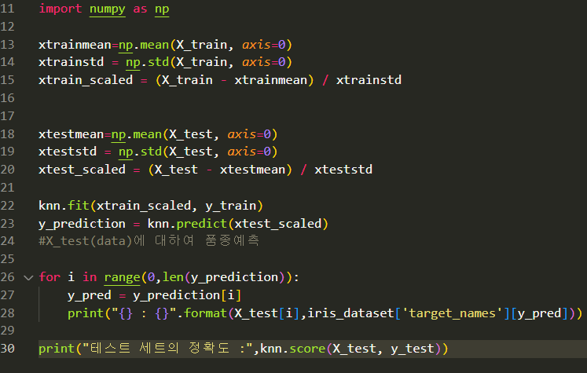
3.3
결과 예측 및 정확도 측정
마지막으로 data를 z-점수 표준화 하여 학습 시켜보자. Numpy 라이브러리를 import 하여 제공되는 함수를 이용하여 평균과 표준편차를 얻어 train과 test 데이터를 표준화 하였다.
예상과 달리 모델이 테스트 데이터에 대해 제대로 된 예측을 전혀 하지 못하고 있다는 것을 확인 하였다. (원인을 모르겠어서 질문 드리고 싶습니다.)

Slide 29
Part 4.
SVM 알고리즘을 이용한
Iris 분류
Copyrightⓒ. Saebyeol Yu. All Rights Reserved.

Slide 30
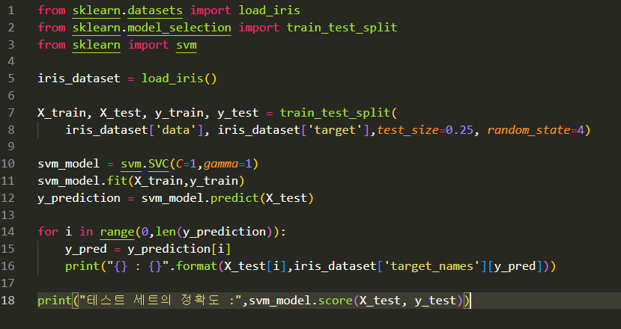
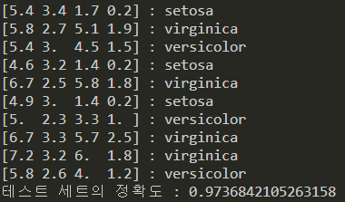
4.1
결과 예측 및 정확도 측정
SVM을 이용한 iris data 분류는 KNN에서와 코드가 거의 같다. 다른점은 sklearn 라이브러리에서 svm을 import 해주었다는 정도이다. 우리가 2장에서 살펴 보았던 것과 같이 svm의 파라미터인 C 와 gamma 값을 조절 하였을 때 overfitting 과 underfitting 현상이 나타나는 것을 확인하기 위해 C값과 gamma 값을 조절하며 모델을 돌려봤다.

Slide 31
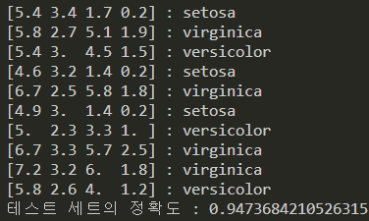
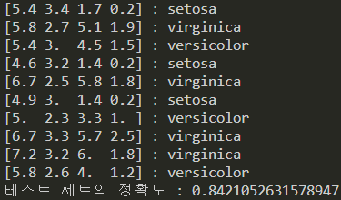
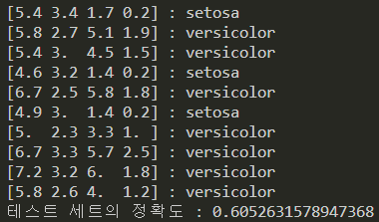
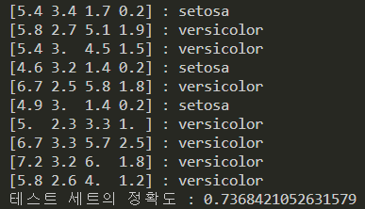
4.1
결과 예측 및 정확도 측정
gamma=1 로 둔 채 C값만 10과 0.03으로 바꿔서 실행
C=1 로 둔 채 gamma값만 10과 0.003으로 바꿔서 실행
예상과 같이 C 혹은 gamma 가 너무 크면 overfitting 으로 인해 정확도가 감소 하였고 너무 작으면 underfitting 으로 인해 정확도가 감소하였다.
<C=10>
<gamma=10>
<C=0.03>
<gamma=0.003>

Slide 32
감사합니다
Copyrightⓒ. Saebyeol Yu. All Rights Reserved.

